Slide 1
Цифровая поэтика Вознесенского

Slide 2
Humanities

Slide 3
Получили доступ к опубликованным изданиям -> пополняем с их помощью корпус. (К.: сказать про упор на поздние издания снова)
Определили список сценариев, выделили в нём категории (те, что точно будем реализовывать, и сомнительные). Ориентировались на то, что ещё не делали раньше, и на то, что может быть интересно обычному читателю. (привести список сценариев)
Определили принципы работы с текстами Вознесенского (делим текст и графику, например) -> очень сомнительная задача, конечно (К.: нормальная задача, ведь мы описали множество текстов и поняли какие они бывают и все такое - можно разглагольствовать на этот счет еще)
Начали думать над тем, как представить издание читателю (например, правильные и понятные названия сценариев).

Slide 4



Материал

Slide 5
Сценарии
Одобренные:
Случайные стихи
Текст / графика
Темы
Силлаботоника / всё остальное
Readability
Хронология

Slide 6
Сценарии
Нуждаются в проверке/доработке:
Тональность
Известные / неизвестные
Песни / не песни

Slide 7
Принципы работы с текстами для издания
Полностью исключить прозу
Использовать тексты любых жанров
(в поэтических рамках)
Работать с чистыми текстами и с графикой отдельно
Делить циклы стихов

Slide 8
Итоговое издание
Как правильно представить сценарии читателю?

Slide 9
Digital

Slide 10
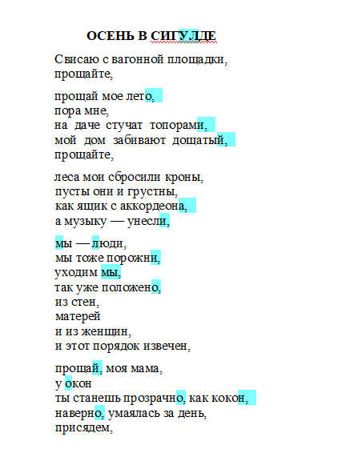
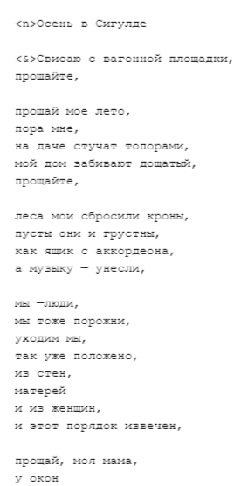
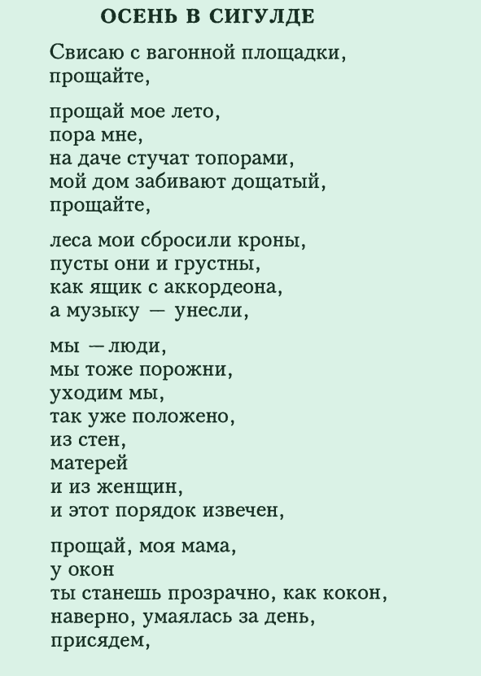
Пополнение корпуса

Slide 11
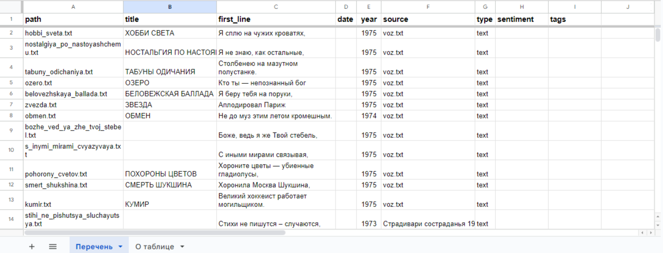
Пополнение корпуса

Slide 12
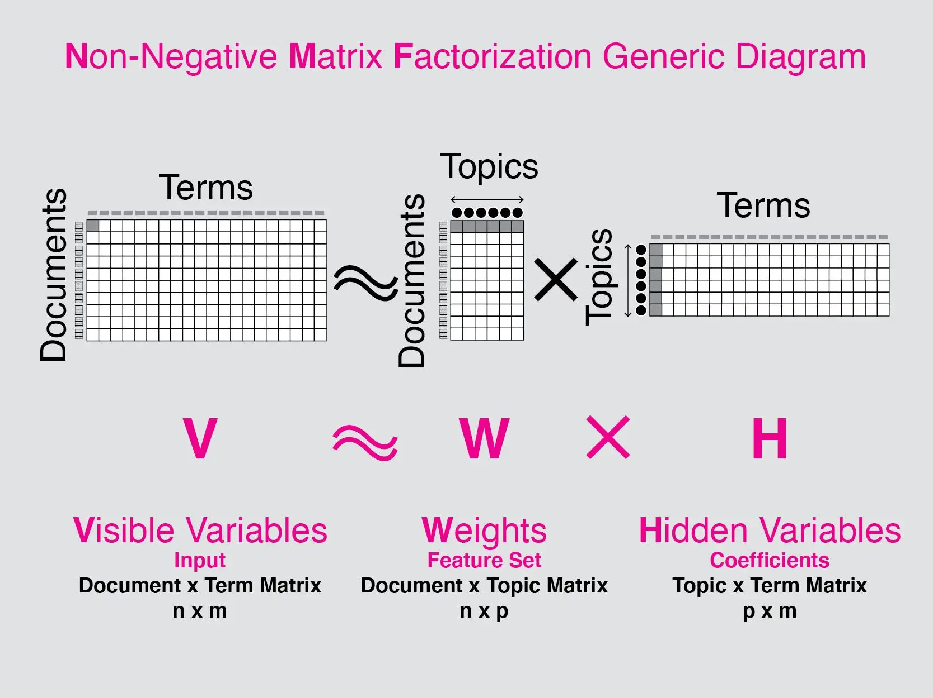
Тематическое моделирование

Slide 13
Перспективы
Использовать строфы в качестве «документного измерения»
Самостоятельная тематическая классификация с последующим обучением на нем алгоритма предсказания тем

Slide 14
Анализ тональности
NLTK: VADER (lexicon-based)
+
Dostoevsky (классификатор, обученныйна датасете RuSentiment)

Slide 15
Перспективы
Разделение стихотворений на предложения → усредненный подсчет для стихотворения
Zero-Shot Classification: например, модели от Facebook (XML-RoBERTa, mBERT)

Slide 16
Метрическая сложность
огляд+ишь сво+и угл+ы
зв+ёздными сво+ими:
ст+ены пуст+ы и г+олы —
г+олая бог+иня.
предлаг+ал озолот+ить
режисс+ёр павл+иний.
т+ы ж предпочит+аешь ж+ить
г+олой, н+о бог+иней.
подверн+ётся, м+ожет, р+оль,
с т+екстами благ+ими.
мн+е плев+ать, что г+ол кор+оль!
г+олая бог+иня …

Slide 17
Проблемы
Появляются лишние ударения: г+олой, н+о бог+иней (но это не должно помешать верному определению метра).
Поэт может подстраивать слова под метр (намеренно смещать ударения), автоматически это не распознаётся: ст+ены пуст+ы и г+олы.
Всё ломается, когда попадается латиница.

Slide 18
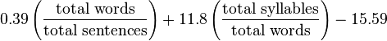
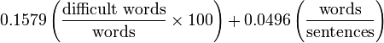
Readability

Slide 19
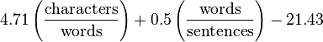
Readability
Для русского языка:
ARI_X_GRADE = 6.26
ARI_Y_GRADE = 0.2805
ARI_Z_GRADE = 31.04

Slide 20
Прогресс
Теоретическая подготовка (4)
Подготовка данных -> токенизация, очистка от стоп-слов, расстановка ударений (3)
Расчёт параметров для стихов/структурных элементов стиха + усреднение результатов для стихов (1, 2)
Кластеризация

Slide 21
Актуальные вопросы

Slide 22
ксюша
Придумать, что делать с видеомами, как их анализировать.
Понять, как адаптировать издание под детскую аудиторию + юридические вопросы
Приступить к реализации остальных сценариев.
Закончить работу над созданием корпуса и разметкой текстов -> проблема монотонности Ограничения в автоматизации процесса: все издания немного по-разному структурированы, ошибки при распознавании все еще есть. итог: около 2т стихотворений и сотни видеом должны подвергнуться ручной редактуре и описанию ЧТО ДЕЛАТЬ ЧТОБЫ ЭТОГО НЕ ДЕЛАТЬ
????

Slide 23
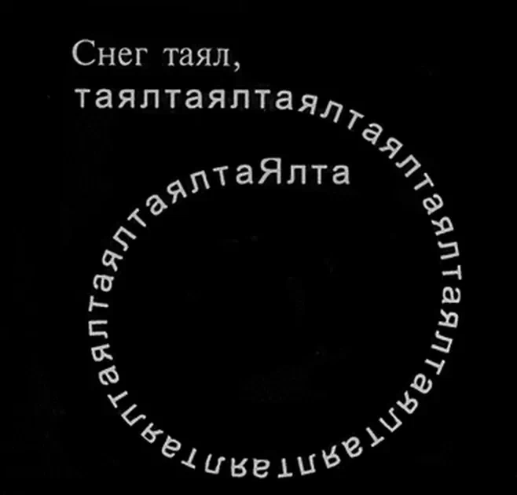
Видеомы
Полный текст | Токены, n-грамы
Снег таял, таялтаялтаялтаялтаялтаялтаялтаялтаялтаялтаялтаялтаялтаЯлта | Снег таял, снег, таял, Ялта, таялта, таялтаялтаял…
↓
CV?

Slide 24


Видеомы
CV ли?

Slide 25
Пополнение корпуса
Проблема!
Предпосылка: около 2000 стихотворений и несколько сотен видеом
Что не так: ручная редактура, вынесение каждого стихотворения в отдельный файл
Почему не так: все издания структурированы по-разному; мелкие ошибки распознавания, которые трудно заметить; большой объем редакторской работы

Slide 26
Юридические вопросы…
Копирайт… | Цензура…
Издания взяты из открытых источников, но на каких условиях осуществляется публикация материалов оттуда? | Сортировка стихотворений по возрастному рейтингу? Маркировка издания 18+?

